Slide 1
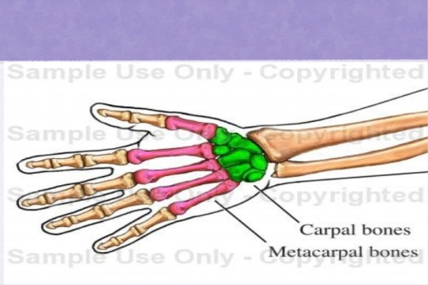
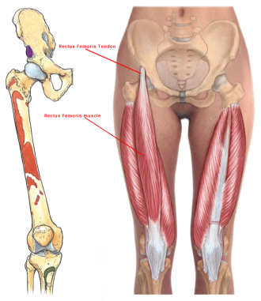
NASTAVNI PREDMET-KINEZIOLOGIJA 2
VII PREDAVANJE
Pokreti u ručnom zglobu,vrste pokreta i mišića ručnog zgloba,pokreti šake, mehanizmi u pokretima šake, posebni hvatovi šake
Prof dr Milorad Jerkan

Slide 2
Delovi šake

Slide 4
Funkcije ručnog zgloba
Ručni zglob omogućuje dobro funkcionisanje šake i prstiju
Obezbeđuje i kontroliše izduživanje i skraćivanje dugih fleksora i ekstenzora prstiju
Obezbeđuje stabilnost za fine i potpune pokrete šake;

Slide 5
Zglobovi šake
Zglob šake sa podlaktom – art.radiocarpalis
Zglobovi kostiju ručja – artt.intercarpales
Zglobovi između proksimalnog i distalnog reda kostiju ručja art.mediocarpalis
Zglobovi kostiju ručja sa kostima doručja – artt.carpometacarpales
Međusobni zglobovi kostiju doručja – artt.intermetacarpales
Zglobovi kostiju doručja sa falangama prstiju - art.metacarpophalangea
Zglobovi članaka prstiju – artt.proximalles interphalangeae et artt.distales interphalangeae

Slide 6
Pokreti šake odvijaju se u zglobovima:
1.radiokarpalni zglob
2.mediokarpalni zglob
3.interkarpalni zglobovi
Pokreti:
Fleksija (palmarna ili volarna fleksija)
Ekstenzija (dorzalna fleksija)
Fleksija i ekstenzija se odvijaju u radiokarpalnom i mediokarpalnom zglob
Abdukcija
Adukcija
Abdukcija i adukcija - u sva tri zgloba

Slide 8
Zglob ručja (art.radiocarpalis)
Distalni okrajak radijusa facies articularis carpalis
Discus articularis
Os scaphoideum, os lunatum, os triquertum

Slide 11
Osteokinematički i artrokinematički pokreti u zglobu ručja
Fleksija ručnog zgloba odvija se sa dorzalnim klizanjem proksimalnog reda kostiju ručja preko distalnog okrajka radijusa
Ekstenzija ručnog zgloba ide sa palmarnim klizanjem distalne zglobne površine.
Radijalna devijacija (abdukcija) ide sa ulnarnim klizanjem distalne zglobne površine
Ulnarna devijacija (adukcija) ide sa radijalnim klizanjem distalne zglobne površine

Slide 12
Mišići fleksori šake
m.fleksor carpi radialis
m.fleksor carpi ulnaris
m.fleksor digitorum superficialis
m.fleksor digitorum profundus
Obim pokreta fleksije iznosi 85-90˚ a odvija se u radiokarpalnom i mediokarpalnom zglobu.

Slide 15
m.fleksor carpi radialis -epicondilus medialis humeri -prednja strana baze druge kosti doručja (fleksija i radijalna devijacija šake, fleksija u laktu i pronacija)
n.medianus
m.fleksor carpi ulnaris -epicondilus medialis humeri zadnja ivica ulne prednja strana graškaste kosti
n.ulnaris

Slide 17
Mišići koji izvode dorzalnu fleksiju šake
m.extensor carpi ulnaris
m.extensor carpi radialis brevis
m.extensor carpi radialis longus
m.extensor digitorum
m.extensor policis longus et brevis
m.extensor indicis
Pokret se odvija u radiokarpalnom i mediokarpalnom zglobu a iznosi 70-80˚

Slide 18
m.ekstenzor carpi ulnaris – n.radialis
Epicondilus lateralis humeri
Kvrga proksimalnog okrajka V metakarpalne kosti

Slide 19
pripoji
m.extensor carpi radialis longus – margo lateralis humeri, baza lll metakarpalne kosti (n.radialis)
m.extensor carpi radialis brevis – epicondilus lateralis humeri, baza ll metakarpalne kosti (n.radialis)

Slide 21
Abductori šake

Slide 22
Radijalna devijacija šake - abdukcija
m.extensor carpi radialis brevis et longus
m.flexor carpi radialis
m.abductor pollicis longus
Obim pokreta - 20˚

Slide 23
Ulnarna devijacija. Obim pokreta iznosi 30˚ i odvija se u frontalnoj ravni oko horizontalne osovine koja prolazi kroz os.capitatum

Slide 27
Funkcije šake i zglobovi
Šaka obezbeđuje precizne i fine pokrete, a sa druge strane snažne pokrete hvatanja predmeta.
Zglobovi šake:
Karpometakarpalni
Metakarpofalangealni
Proksimalni interfalangealni
Distalni interfalangealni

Slide 30
Karpometakarpalni zglob
l karpometakarpalni zglob
Proksimalna komponenta je os trapezium i os trapezoideum a distalna baza l metakarpalne kosti.
Ostali karpometakarpalni zglobovi povezuju metakarpalne kosti i odgovarajuću karpalnu kost

Slide 32
Metakarpofalangealni zglobovi
Proksimalna komponenta: glava metakarpalne kosti
Distalna: baza proksimalne falange
Pokreti u ovim zglobovima: fleksija, ekstenzija, abdukcija i adukcija.

Slide 34
PIP i DIP
Proksimalni interfalangealni zglob- PIP
Proksimalna komponenta je glava proksimalne falange.
Distalna komponenta je baza srednje falange.
Pokreti u ovim zglobovima su fleksija i ekstenzija.
Distalni interfalangealni zglob- DIP
Proksimalna komp.- glava srednje falange
Distalna komp.- baza distalne falange

Slide 37
Mišići koji pokreću palac
m.fleksor pollicis brevis - fleksija I falange palca
m.fleksor pollicis longus - fleksija II falange palca
m.extensor pollicis brevis – ekstenzija I falange
m.extensor pollicis longus – ekstanzija II falange
m.adduktor pollicis – adukcija palca
m.abductor pollicis brevis – abdukcija palca
m.abductor pollicis longus - abdukcija palca
m.opponens pollicis - opozicija

Slide 39
Pokreti fleksije palca
Izvode se u tri zgloba:
1.karpometakarpalni zglob – m.opponens policis
2.metakarpofalangealni zglob – m.fleksor pollicis brevis
3.Interfalangealni zglob – m.fleksor pollicis longus

Slide 40
Pokret ekstenzije
I metakarpalna kost opruža se pod dejstvom m.abduktor pollicis longus
I članak se opruža pod dejstvom m.extenzor pollicis brevis
II članak se opruža pod dejstvom m.extenzor pollicis longus

Slide 41
Pokreti abdukcije i adukcije palca
Abdukciju palca izvode:
m.abductor pollicis brevis
m.abductor pollicis longus
Adukciju palca izvodi
m.adductor pollicis

Slide 42
Mišići pokretači prstiju
m.extensor digitorum communis – opruža prve članke prstiju i šaku. Ekstenziju drugih i trećih članaka prstiju izvodi kada su prvi u fleksiji. Kada su prvi članci opruženi, ekstenziju ostalih članaka vrše glistasti i međukoštani mišići.
m.extensor indicis
m.extensor digiti minimi

Slide 43
Mišići pokretači prstiju
m.flexor digitorum superficialis – fleksija II članka
m.flexor digitorum profundus - fleksija III članka
mm.interossei dorsales i mm.lumbricales – pregibaju I članke i opružaju II i III članke
m.adductor digiti minimi
m.opponens digiti minimi
m.flexor digiti minimi brevis

Slide 45
Posebni hvatovi šake
Mišići šake omogućuju svojim dejstvom izvođenje odgovarajučih hvatova koji su neophodni u svakodnevnom životu.
Razlikujemo dve vrste hvatova:
Hvatovi snage
Hvatovi veštine

Slide 46
Hvatovi snage
1.cilindrični hvat – angažuju se mišići fleksori prstiju (držanje štapa za pecanje)
2.sferični hvat – mišići fleksori i interosalni (držanje lopte u ruci)
3.kukasti hvat – fleksija interfalangealnih zglobova (nošenje kofera ili kofe)
4.kupasti hvat – prilikom korišćenja noža pri sečenju hrane

Slide 48
Hvatovi veštine
Vretenasti (dvostruki ili trostruki hvat) – palac i tenar se suprostavljaju drugom i trećem prstu
Vrhunski hvat – vrh palca se suprostavlja vrhu nekog prsta
Lateralna veština– vrh palca se suprostavlja lateralnoj strani kažiprsta –podizanje lista papira
Hvat olovke
Lateralni hvat – držanje predmeta između dva susedna prsta – (cigareta)

Slide 59
Hvala na pažnji

